Slide 1

移动前端开发(HTML5)
WEB实战整合

Slide 2
iscroll
Iscroll : 支持原生js模拟app下，在绝对定位的中间区域进行数据滚动
稳定版4.2.5
主要实现的功能
1.缩放
2.拉动刷新
3.速度和性能的提升
4.精确捕捉元素
5.自定义滚动条

Slide 3
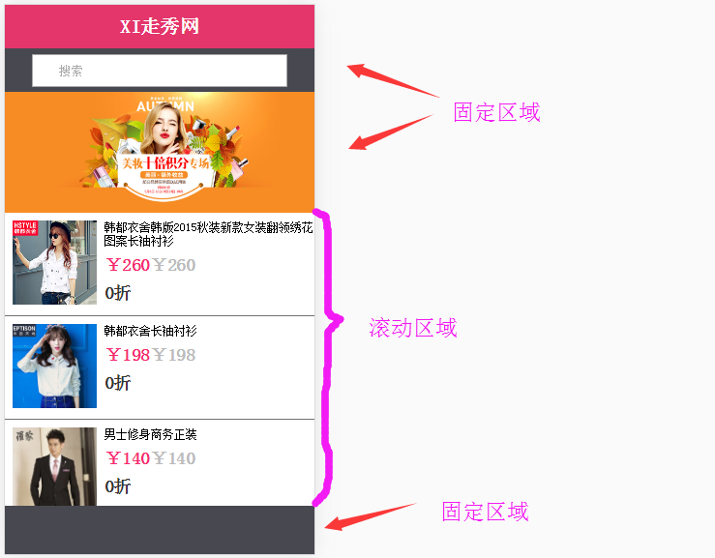
iscroll
使用 >

Slide 4
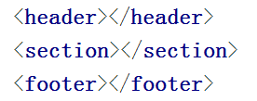

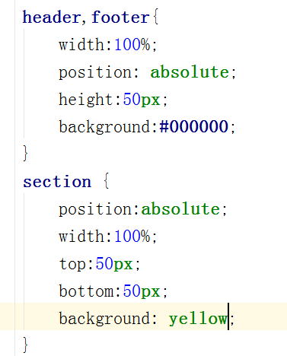
iscroll
使用 >定义header-footer 绝对定位 占据上下两块部分，section绝对居中

Slide 5
iscroll
Section内部填充元素>div>*子元素
Swiper = new iScroll(’id’,{}) ; //注意与iscroll5的区别 Iscroll

Slide 6
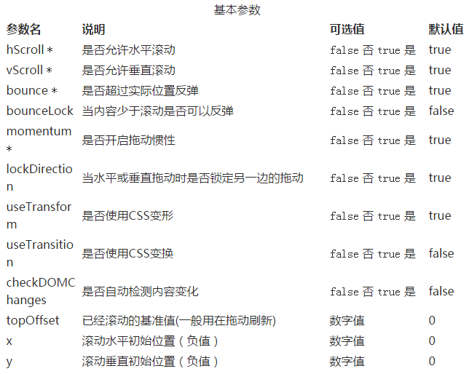
iscroll
基本方法|参数

Slide 7
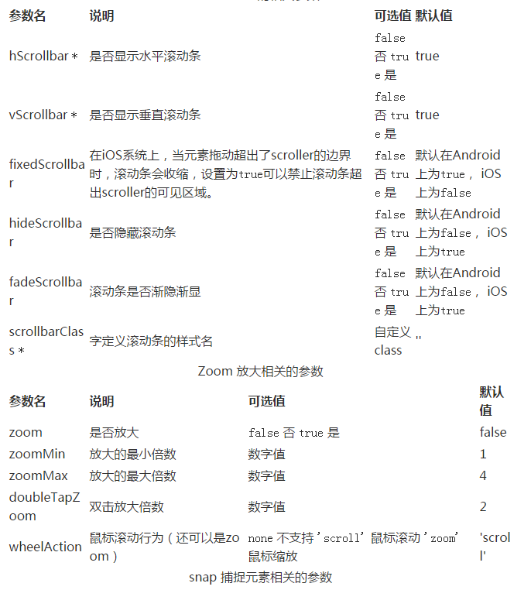
iscroll
基本方法|参数

Slide 8
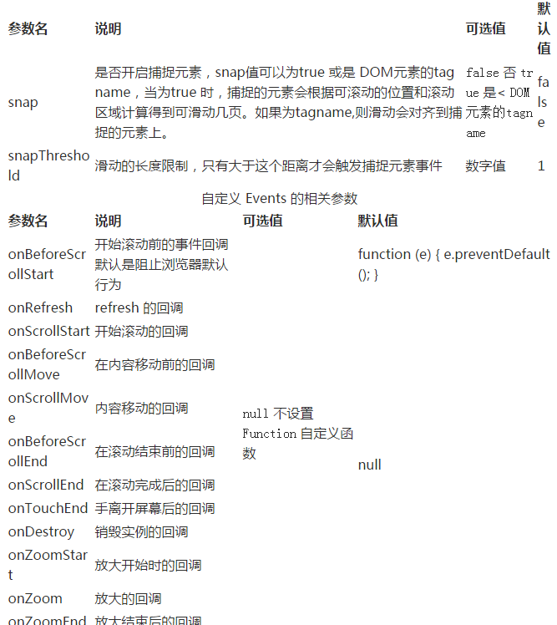
iscroll
基本方法|参数

